Slide 1
¡Qué fácil es !

Slide 2
Qué fácil es venir y disimular los domingos
Qué fácil es predicar sin poner en práctica
Qué fácil es pedir que los jóvenes sean puros en actos y pensamientos mientras que nosotros nos dejamos guiar por hechos vergonzosos
Qué fácil el pedir que descansen en Dios, mientras nosotros preferimos descargar nuestra ansiedad en la bebida
Qué fácil pedir que nos amemos unos a otros cuando ni siquiera somos capaces de amar a nuestras esposas
Qué fácil es pedir sometimiento cuando nosotros no somos capaces de someternos a las personas que nos quieren
Qué fácil es pedir que no se mienta, cuando vivimos escondiendo cosas
Qué fácil es cantar canciones que hablan de sentir a Dios, de verle, de que nos transforme mientras estamos pensado en otros muchas cosas.
Qué fácil es saltar, cantar, gritar, hablar… y cuando estamos solos olvidarnos de lo que acabamos de hacer.

Slide 3
¿locura o poder?
¿sabios o necios?
1Cor 1:18- 2:5
Notes:
¡Qué difícil es demostrar que Dios existe! Mas hoy que todos pedimos pruebas de todo lo que pasa a nuestro alrededor. Que estamos acostumbrados a que se explique el por qué y el como de cada cosa, físicamente, químicamente, o por el simple ejercicio de la repetición.
Un poco caemos en ese error cuando empezamos a pensar que tenemos que buscar “la evidencia de Dios a través de las muestras de su poder”, el reto que nos plantea el mundo es demuéstrame que existe Dios quiero verlo… quiero tocarlo…. Quiero que me hable….
Diseñamos reuniones para intentar cubrir esta necesidad de la sociedad, muchas veces de nuestros seres queridos, pero Pablo, que parece que se enfrenta a una sociedad más o menos como la nuestra, da una respuesta y se queda tan agusto… además la complica más o la finaliza con conceptos importantes para que los buscadores o para la sociedad corinta (intelectual, filosófica) diciendo qué es lo que encontramos en Cristo….

Slide 4
Porque la palabra de la cruz es locura a los que se pierden; pero a los que se salvan, esto es, a nosotros, es poder de Dios. Pues está escrito:
Y desecharé el entendimiento de los entendidos.^{(F)} ¿Dónde está el sabio? ¿Dónde está el escriba? ¿Dónde está el disputador de este siglo? ¿No ha enloquecido Dios la sabiduría del mundo?^{(G)} Pues ya que en la sabiduría de Dios, el mundo no conoció a Dios mediante la sabiduría, agradó a Dios salvar a los creyentes por la locura de la predicación. Porque los judíos piden señales, y los griegos buscan sabiduría; pero nosotros predicamos a Cristo crucificado, para los judíos ciertamente tropezadero, y para los gentiles locura; mas para los llamados, así judíos como griegos, Cristo poder de Dios, y sabiduría de Dios. Porque lo insensato de Dios es más sabio que los hombres, y lo débil de Dios es más fuerte que los hombres. Pues mirad, hermanos, vuestra vocación, que no sois muchos sabios según la carne, ni muchos poderosos, ni muchos nobles; sino que lo necio del mundo escogió Dios, para avergonzar a los sabios; y lo débil del mundo escogió Dios, para avergonzar a lo fuerte; y lo vil del mundo y lo menospreciado escogió Dios, y lo que no es, para deshacer lo que es, a fin de que nadie se jacte en su presencia. Mas por él estáis vosotros en Cristo Jesús, el cual nos ha sido hecho por Dios sabiduría, justificación, santificación y redención; para que, como está escrito: El que se gloría, gloríese en el Señor.^{(H)}
Proclamando a Cristo crucificado
Así que, hermanos, cuando fui a vosotros para anunciaros el testimonio de Dios, no fui con excelencia de palabras o de sabiduría. Pues me propuse no saber entre vosotros cosa alguna sino a Jesucristo, y a éste crucificado. Y estuve entre vosotros con debilidad, y mucho temor y temblor;^{(A)} y ni mi palabra ni mi predicación fue con palabras persuasivas de humana sabiduría, sino con demostración del Espíritu y de poder, para que vuestra fe no esté fundada en la sabiduría de los hombres, sino en el poder de Dios.
Notes:
Una cultura donde la sabiduría estaba considerada como una de las virtudes esenciales para las personas. Sabiduría, conocimiento,

Slide 5
Se nos llama…
a fin de que nadie se jacte en su presencia. Mas por él estáis vosotros en Cristo Jesús, el cual nos ha sido hecho por Dios sabiduría, justificación, santificación y redención; para que, como está escrito: El que se gloría, gloríese en el Señor. (1Co 1:29-31)
Locos
Pocos sabios según la carne
Necios
Viles
Débiles

Slide 6
Para deshacer
PODER DE DIOS
Sabiduría de este mundo
Lo más fuerte de los hombres
1:18; 1:24; 2:4,5
Porque el reino de Dios no consiste en palabras, sino en poder.
(1Co 4:20)

Slide 7
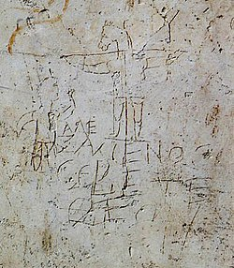
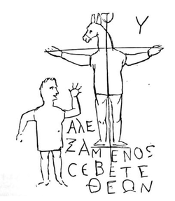
85-95 d.C
Αλε ξαμενοϲ ϲεβετε θεον
'Alexámenos sébete theón
«¡Alexámenos, adora a dios!
Notes:
La imagen representa a un hombre crucificado con cabeza de burro. A la izquierda hay otro hombre que levanta una mano. Bajo la cruz hay una leyenda escrita en griego. Αλε ξαμενοϲ ϲεβετε θεον, 'Alexámenos sébete theón'. En griego estándar ϲεβετε es el imperativo del verbo «adorar», lo que daría como traducción «¡Alexámenos, adora a dios!»

Slide 8
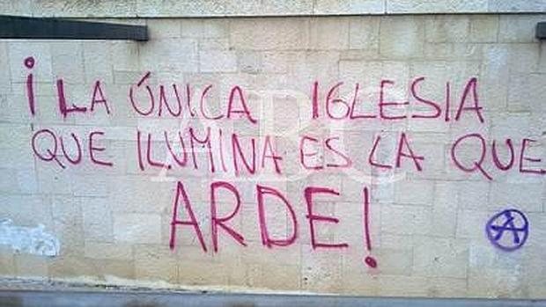

Slide 9
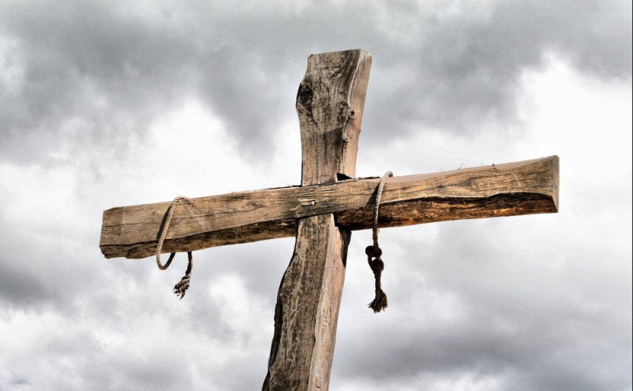
¿Dónde está la “locura” del evangelio?
. Mas por él estáis vosotros en Cristo Jesús, el cual nos ha sido hecho por Dios sabiduría, justificación, santificación y redención; para que, como está escrito: El que se gloría, gloríese en el Señor.
Notes:
Sabiduria: Generalmente, sophia se traduce "sabiduría", pero sabiduría de las últimas cosas. En los escritos griegos hay muchas y grandes definiciones de sophia, pero la más común dice que sophia es "conocimiento de las cosas, tanto humanas como divinas, y de sus causas" (Clemente de Alejandría, Stromateis 1.30.1).
Aristóteles la define como "el más perfecto de los modos del conocimiento, no sólo de las conclusiones, sino también de los principios primeros". Dijo que sophia era "conocimiento consumado de los órdenes más exaltados" (Aristóteles, Etica a Nicómeco 1141 a 20).
Agustín dijo que sophia "pertenece al conocimiento de las cosas eternas" (De Div. Quaest. 22). Según Cicerón, sophia -que él traduce sapientia- "es conocimiento de lo humano y lo divino" (Tusculanas 4.26), y también dijo que era "la principal de las virtudes" (Cicerón, De Officiis 1.43). Sophia es conocimiento último, i.e., conocimiento de Dios. Sophia representa el rnayor alcance de la mente humana.
1Co_1:24, 1Co_12:8; Pro_1:20, Pro_2:6, Pro_8:5; Dan_2:20; Luk_21:15; Joh_1:18, Joh_8:12, Joh_14:6; Joh_17:8, Joh_17:26; 2Co_4:6; Eph_1:17-18, Eph_3:9-10; Col_2:2-3, Col_3:16; 2Ti_3:15-17; Jam_1:5
δικαιοσύνη
dikaiosúne
de G1342; equidad (de carácter o acto); específicamente justificación (cristiana):- justicia, justificación.
Pero en la mayoría de las veces lo usa para denotar el don de gracia de Dios a los hombres por el cual todos los que creen en el Señor Jesucristo son introducidos a la correcta relación con Dios. Esta justicia es inalcanzable por obediencia a ley alguna o por cualquier mérito propio del hombre, o por cualquier otra condición que no sea la de la fe en Cristo … El que confía en Cristo viene a ser «justicia de Dios en él» (2Co_5:21); esto es, viene a ser en Cristo todo aquello que Dios demanda que sea un hombre. Debido a que Abraham aceptó la Palabra de Dios, haciéndola suya mediante aquel acto de la mente y del espíritu que recibe el nombre de fe, y, como demuestra lo que sucedió posteriormente, sometiéndose a su control, por ello Dios lo aceptó como uno que cumplió todas sus demandas (Rom_4:3). DECLARAR INOCENTES
Santificación jagiasmos (ἁγιασμός, G38) , «santificación», significa: (a) separación para Dios (1Co_1:30 ; 2Te_2:13 ; 1Pe_1:2); (b) el estado que de ello resulta, la conducta apropiada por parte de aquellos así separados (1 Romanos 6:19 , 22; 1Te_4:3-4, 1Te_4:7; 1Ti_2:1, 1Ti_2:5 ; Heb_12:14). Así, la santificación es el estado predeterminado por Dios para los creyentes, al que en gracia él los llama, y en el que comienzan y persisten en su curso cristiano. Por ello reciben el nombre de «santos» (jagioi ).¶ «La santificación es aquella relación con Dios en la que entran los hombres por la fe en Cristo (Hec_26:18 ; 1Co_6:11), y para la cual el único título que tienen es la muerte de Cristo (Efe_5:25-26; Col_1:22 ; Heb_10:10, Heb_10:29; Heb_13:12).
La santificación también se utiliza en el NT de la separación del creyente de las cosas malas y de los malos caminos. Esta santificación es la voluntad de Dios para el creyente (1Te_4:3), y su propósito al llamarlo mediante el evangelio (v. 7); tiene que ser aprendida de Dios (v. 4), conforme él la enseña mediante su Palabra (Jua_17:17, Jua_17:19; cf. Sal_17:4 ; Sal_119:9), y el creyente tiene que buscarla seria y constantemente (1Ti_2:15 ; Heb_12:14). En razón de que el carácter santo, jagiosune (1Te_3:13), no es vicario, esto es, no puede ser transferido o imputado, es una posesión individual, edificada, poco a poco, como resultado de la obediencia a la Palabra de Dios y de seguir el ejemplo de Cristo (Mat_11:29 ; Jua_13:15 ; Efe_4:20 ; Flp_2:5), en el poder del Espíritu Santo (Rom_8:13 ; Efe_3:16).
«El Espíritu Santo es el agente en la santificación (Rom_15:16 ; 2Te_2:13 ; 1Pe_1:2 ; cf. 1Co_6:11. La santificación del Espíritu es asociada con la elección de Dios; es un acto divino que precede a la aceptación del evangelio por parte del individuo» (de Notes on Thessalonians , por Hogg y Vine, pp. 115, 271) .
apolutrosis (ἀπολύτρωσις, G629) , forma intensificada del Nº 1, lit. liberación, a cambio de (esto es, contra el pago de) un rescate. Se utiliza: (a) de liberación de un tormento físico (Heb_11:35 : «rescate», véase RESCATE); (b) de la liberación del pueblo de Dios en la venida de Cristo con sus santos glorificados, «en una nube con poder y gran gloria» (Luc_21:28), redención que se consumará en el «resplandor de su parusía» (2Te_2:8), esto es, en su Segunda Venida; (c) perdón y justificación, redención como resultado de la expiación, liberación de la culpa de los pecados (Rom_3:24 : «mediante la redención que es en Cristo Jesús»); Efe_1:7 , definida como «el perdón de pecados», indicándose con ello tanto la liberación de la culpa y de la condenación contra el pecado como la entrada en una vida de libertad, «novedad de vida» (Rom_6:4 , rv ); Heb_9:15 : «para la remisión de las transgresiones que había bajo el primer pacto», donde «remisión de» es equivalente a «redención de», usándose el caso genitivo del objeto del cual se consigue ser liberado, no de la consecuencia de las transgresiones, sino de las transgresiones mismas; (d) la liberación del creyente de la presencia y poder del pecado, y de su cuerpo de la esclavitud de corrupción, a la venida (la parusia en su fase inicial) del Señor Jesús (Rom_8:23 : «la redención de nuestro cuerpo»; 1Co_1:30 : «Cristo Jesús, el cual nos ha sido hecho por Dios sabiduría, justificación, santificación y redención»; Efe_1:14 : «hasta la redención de la posesión adquirida»; Efe_4:30 : «sellados para el día de la redención»).¶ Véase también PROPICIACIÓN.
apolutrosis (ἀπολύτρωσις, G629) , para lo cual véase bajo REDIMIR, B, Nº 2, se traduce «remisión» en Heb_9:15 (rv , rvr ; vm , rvr77 : «redención»).
Nota : Para anektos , traducido «más remisión» (Luc_10:12 , rv ; rvr : «más tolerable»), véase TOLERABLE.
apolutrosis (ἀπολύτρωσις, G629) , denota redención (apo , de, desde; lutron , precio de liberación). Se traduce «rescate» en Heb_11:35. Por lo general la liberación tiene lugar mediante el pago de un rescate, del precio demandado, el lutron (véase Nº 1). Véanse REDENCIÓN, REMISIÓN.

Slide 10
Cristo Jesús, el cual nos ha sido hecho por Dios
Sabiduría: No sé suficiente de Dios
Justificación: Nunca doy la talla para Dios. No obedezco siempre.
Santificación: No siempre actúo como un seguidor de Dios.
Redención: Estoy atado por mi pecado, y mi pasado.
Notes:
Es imposible tener una relación cercana, verdadera, o real con Dios…. Primero porque creer que existe, y luego aparecen un montón de exigencias, pero lo que tenemos que entender es que Dios hace posible que esto sea posible porque a través de Cristo me da todo lo que necesito:
Sabiduría
Abogado
Pone delante de mi
Paga el precio de mi pecado.
Ante Dios soy libre, otra cosa es lo que pueda ser ante las personas, o lo que las personas sean para mi.

Slide 11
Mensaje de Jesús:
Yo he venido para que seáis LIBRES, para que VIVAIS LIBRES DE PECADO, para abrir un CAMINO NUEVO, … no sigas viviendo como antes, ya TE HE DADO PAZ CON DIOS.
¡DISFRÚTALA!

